Slide 1
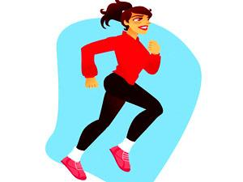
المرأة الرياضية

Slide 2
اختلاف المرأة عن الرجل
المميزات الجسمية ( الانثروبومترية )
الطول
الوزن
حوض المرأة
كتفا المرأة
الصدر
الجذع
الاطراف السفلى
الهيكل العظمي

Slide 3
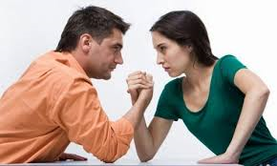
المميزات الفسلجية
الجهاز العضلي
جهاز الدوران والدم
الجهاز التنفسي
نسبة الشحوم
معدل التمثيل الاساسي
مستويات عدد من المواد في الدم

Slide 4
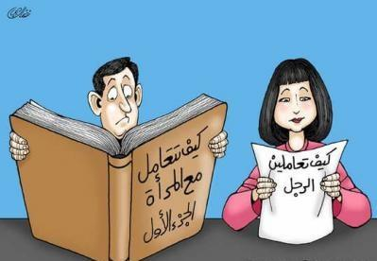
المميزات النفسية

Slide 5
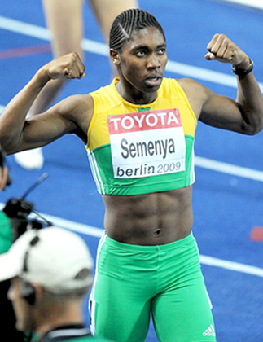
تحديد الجنس وعلاقته بالالعاب الرياضية

Slide 6
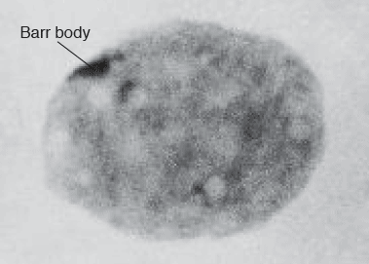
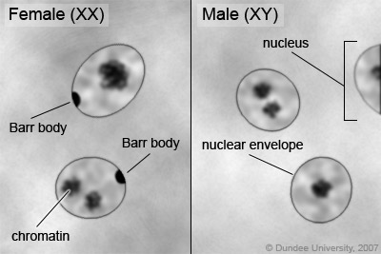
Barrbody
جسم بار : كروموسوم موجود عند الانثى ملتصق بالغشاء النووي للحلية .

Slide 7
تأثر الالعاب الرياضية على الدورة الشهرية
اختفاء الدورة الشهرية
عسر الطمث
اضطراب الدورة الشهرية
النصائح :
الاستمرار على نفس المنوال
عدم اجبار الرياضية على اداء التمارين
عدم ممارسة السباحة

Slide 8
الرياضة والحمل

Slide 9
